Slide 1
推荐系统 从入门到实战

Slide 2
为什么要 学习推荐系统？

Slide 3
本节视频提纲
为什么要学习推荐系统？
推荐系统是什么？
推荐系统解决了什么问题？
现在学习还来得及吗？

Slide 4
为什么要学习推荐系统
薪资很高
拉勾网-推荐系统职位列表，链接
职位重要
推荐系统的改进可以创造巨大的收入，甚至决定企业的成败：
头条、抖音、快手，都是以推荐系统作为流量分发的主要手段；
淘宝、京东、亚马逊等商城，为你推荐、猜你喜欢、看了又看、买了又买等随处可见；
据报道，推荐系统给亚马逊带来了35%的销售收入，给Netflix带来了高达75%的消费，并且Youtube主页上60%的浏览来自推荐服务。
发展广阔
技术方向涉及大数据处理、流式计算、数据挖掘、机器学习、高并发服务、用户体验等领域，不论是想广度发展或者深度发展都能满足

Slide 5
推荐系统是什么？
定义：根据用户的历史信息和行为，向用户推荐他感兴趣的内容
基于行为的协同过滤
基于内容相似推荐
用户1
钢铁侠
蝙蝠侠
科幻
用户2
蝙蝠侠
用户1
绿巨人
Python
用户3
绿巨人
历史行为
钢铁侠, Python
大数据

Slide 6
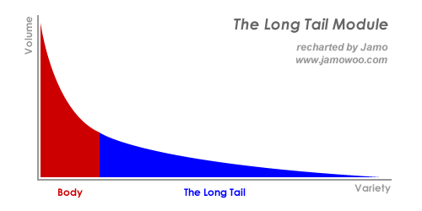
推荐系统解决了什么问题？
信息过载：商品、视频等有好几百万
用户：怎样找到自己感兴趣的物品？
系统：怎样展示几百万的物品给用户，达到自己的商业目标？
挖掘长尾：
大部分的冷门物品得不到暴露，然而他们的加和价值超过热门物品
亚马逊图书分类57%的收入来自长尾冷门的书籍
用户体验：
搜索：当明确自己的目标的时候，我们用搜索引擎
推荐：当不明确的时候，推荐系统推荐我们感兴趣的商品
一个系统推荐了我很感兴趣，但是自己很难发现的物品
想一想逛京东、亚马逊，买了自己不需要物品
提升用户体验，增大系统留存和转化

Slide 7
现在学习推荐系统还来得及吗？
学习，永远都不晚，现在学就是最佳时机！！
如果对现状工作不满意
如果想要将来更好的发展
推荐系统是我强烈建议的一个方向！

Slide 8

推荐系统 包含哪些环节？

Slide 9
推荐系统-包含哪些环节？
挑战：怎样从海量的内容中，挑选出用户感兴趣的条目，并且满足系统50MS~300MS的低延迟要求？
数据量：万/百万/亿
数据量：万/千
数据量：千/百
数据量：百/十
输入
输出
召回
排序
调整
协同过滤召回
内容相似召回
图算法召回
热门召回
新课召回
等等
机器学习
二分类算法
LR
GBDT
DNN
Wide&Deep
去重
已购过滤
在线过滤
热门补足
分页提取
合并内容信息

Slide 10
推荐系统 有哪些召回路径？

Slide 11
推荐系统 - 有哪些召回路径？
推荐系统中的i2i、u2i、u2i2i、u2u2i、u2tag2i是什么意思？
U2I
来源于用户的直接行为
比如播放/点击/购买等
UserA
ItemX
U2U2I
基于用户的协同过滤
用户画像相似然后推荐
用户聚类推荐
I2I
内容相似、协同过滤
关联规则挖掘等
UserB
ItemY
U2I2I
基于item的协同过滤
或先得到用户的行为列表
然后查I2I做扩展
UserC
ItemZ
u2***2i
基于图的算法PersonalRank
tag
U2Tag2I
先算出用户的tag偏好
然后匹配item列表

Slide 12
Netflix经典 推荐系统架构

Slide 13
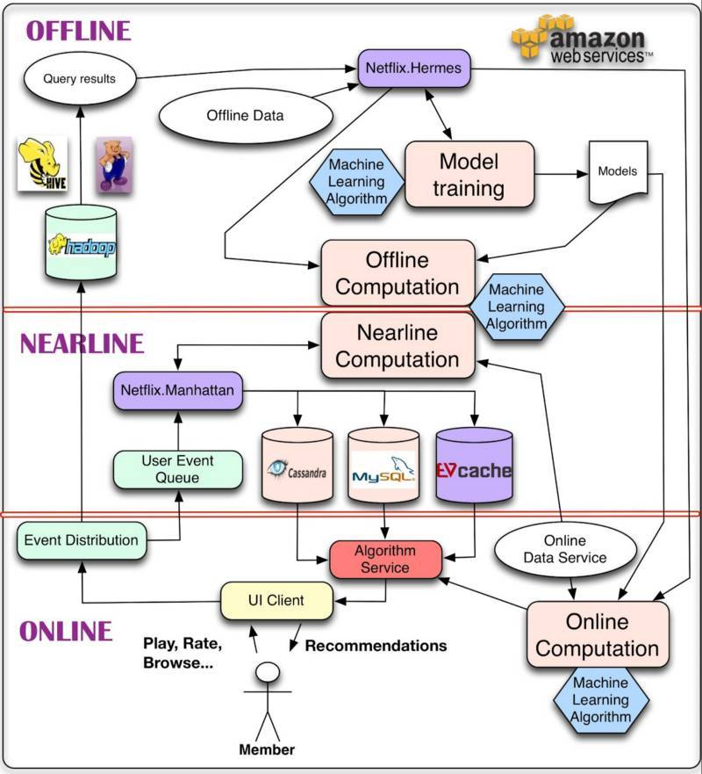
Netflix经典推荐系统架构
挑战：
架构既能处理海量数据，又能及时响应用户交互
在线层：
特点：快速响应，使用最新的数据输入，比如200MS
缺点：不能使用复杂的算法，只能读取少量数据
离线层：
特点：大部分计算包括模型训练都在这层完成
优点：可采用复杂算法、可扫描海量数据
缺点：不能对最新情景和新数据做响应，比如天粒度
近线层：
特点：离线和在线的折中，一般将结果存入高速缓存
优点：能使用几乎最新数据计算，延迟10秒~1分钟级别
优点：允许更复杂的算法处理，加载查询更多数据
组合使用的例子：
1、天粒度：离线层做矩阵分解，得到用户向量和物品向量做数据存储MySQL
2、10秒钟：近线层根据用户行为，查询TOPN相似的物品列表，存入Cassandra
3、200毫秒：在线层查询第2步骤的结果，更新推荐列表

Slide 14
推荐系统 通用技术架构

Slide 15
推荐系统技术架构(数据流图)
行为日志
近线计算
计算结果
- 特征向量
- 排序列表
- 召回索引
数据存储
在线服务
Spring boot
Spark Streaming
数据源
redis
Item内容数据
I2I推荐结果
item特征向量
产品客户端
前端打点日志
kafka流
召回、排序、
过滤、打散、
分页、内容合并
离线计算
cassandra
U2I推荐结果
user特征向量
Android
HDFS
存储
Hive
建模
预估模型
Spark Mllib
物品内容数据
MySQL
本地LRU缓存
IOS
计算结果
- 特征向量
- 排序列表
- 召回索引
- 热度榜单
Spark Batch
AB测试分桶
TV、PC
在线模型服务
用户画像数据
Hbase
本地/HDFS文件
tensorflow
serving
兜底补足
(超时截断)
tensorflow
模型训练
CTR预估模型
tensorflow
行为日志

Slide 16
怎样实现基于内容 推荐系统
Content-Based Recommendations

Slide 17
怎样实现基于内容的推荐系统？
地位：最早被使用的推荐算法，年代久远，但当今仍然被广泛使用，效果良好
定义：给用户X推荐 之前喜欢的物品 相似的物品。即U2I2I、U2Tag2I
步骤1：给物品找一个特征
比如标签、分类、演员、关键词
物品
钢铁侠：动作片 科幻片
蜘蛛侠：动作片 科幻片
功夫：动作片 周星驰
步骤2：
根据历史，聚合计算用户的标签偏好
最简单计数、加权平均等
用户
行为的物品列表
钢铁侠
蜘蛛侠
功夫
用户偏好标签向量
动作片 3
科幻片 2
周星驰 1
步骤3：
使用余弦相似度算法
计算用户标签向量最相似的TOPN物品列表
用户推荐列表
绿巨人 0.8
大话西游 0.6

Slide 18
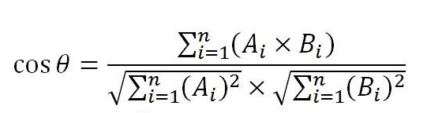
怎样实现用户向量和物品向量的相似度计算？
用户向量：[(动作片, 3), (科幻片, 2), (周星驰, 1)]
物品向量：绿巨人[(动作片, 1), (科幻片, 1), (周星驰, 0)]
分子：3*1 + 2*1 + 1*0 = 5
分母：根号(3*3+2*2+1*1) * 根号(1*1 + 1*1 + 0*0) = 5.29
相似度为：5/5.29 = 0.94
即用户向量和物品向量的相似度值为0.94

Slide 19
优缺点
优点：
不需要其他用户的数据
能给具备独特口味的用户推荐
可以推荐最新的、冷门的物品
容易做推荐结果的解释
缺点：
很难找到能表达物品的“标签”，有时候需要人工打标签
过于局限于自己的世界，无法挖掘出用户的潜在兴趣
新用户如果没有行为，没法做推荐

Slide 20
怎样实现协同过滤 推荐系统
Collaborative Filtering Recommendations

Slide 21
推荐系统分类
推荐系统
基于协同过滤的推荐系统
Collaborative Filtering
基于内容的推荐系统
Content-Based
混合推荐系统
CF + Content-based
基于数据统计(记忆)的CF
Neighborhood-Based
基于模型(参数学习)的CF
Model-based

Slide 22
协同过滤 Collaborative Filtering
使用行为数据，利用集体智慧推荐
基于用户的协同过滤-U2U2I：
和你兴趣相投的人也喜欢 xxx
基于物品的协同过滤-U2I2I：
喜欢这个物品的人也喜欢 xxx
U1
I1
U1
I1
U2
I2
U2
I2
U3
I3
U3
I3
U4
I4
U4
I4

Slide 23
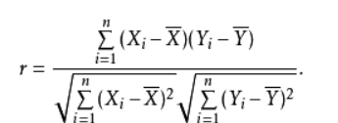


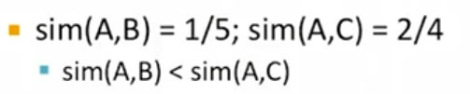

实例：基于用户的协同过滤
步骤1：搜索最相似的用户；步骤2：计算u和新item的相似度
 | I1 | I2 | I3 | I4 | I5 | I6 | I7
A | 4 |  |  | 5 | 1
B | 5 | 5 | 4
C |  |  |  | 2 | 4 | 5
D |  | 3 |  |  |  |  | 3
你自己
相似度计算方法：
皮尔逊相关系数：缺失值是平均值
Jaccard相似度：缺点没有考虑评分
余弦相似度：缺点认为缺失值是0
Sim(A,B)>sim(A, C)

Slide 24

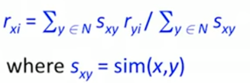
实例：基于用户的协同过滤
步骤1：搜索最相似的用户；步骤2：计算u和新item的相似度
 | I1 | I2 | I3 | I4 | I5 | I6
A | 4 |  | 5 | 1
B | 5 | 5 | 4 |  | 3
C |  |  | 2 | 4 | 5
D |  | 2 |  |  |  | 3
你自己
方法1：直接求平均
sim(A,I5) = (3+5)/2
方法2：加权平均
sim(A, I5) = (3*0.38+ 5*0.32) / (0.38 + 0.32)
计算出A和I2/I5/I6的相似度，排序取TOPN就是推荐列表

Slide 25
协同过滤的优缺点
优点：
只需要行为数据，不需要用户和物品信息
方法直接、容易实现
可以提供解释
缺点：
冷启动问题，新用户和冷门物品不能被推荐
数据量提升会导致计算量快速增大
推荐的物品趋向于流行物品
数据稀疏将导致效果不好

Slide 26
推荐系统怎样实现 多路召回融合排序

Slide 27
问题：多路召回怎样融合排序？
背景：
一般会使用多个召回策略，互相弥补不足，效果更好，三个臭皮匠顶个诸葛亮
每个策略之间毫不相关，一般可以编写并发多线程同时执行
问题：怎样将多个召回列表融合成一个有序列表？
召回策略
实时召回 - U2I2I
基于内容 - U2Tag2I
矩阵分解 - U2I
聚类推荐 - U2U2I
粗排
降低后续计算量
融合排序，然后TOP0N
精排
非必需
DNN/Wide&Deep

Slide 28
几种多路召回结果融合的方法
举例，几种召回策略返回的列表(Item-ID、权重)分别为：
召回策略X：A 0.9，B 0.8，C 0.7
召回策略Y：B 0.6，C 0.5，D 0.4
召回策略Z：C 0.3，D 0.2，E 0.1
每种召回源CTR计算方法：
展现日志-带召回源：X,Y,Z,X,Z,Y
点记日志-带召回源：点击X
则每种召回的点击数/展现数=CTR
策略：
1、按顺序展示：比如实时>购买数据召回>播放数据召回，则直接展示A、B、C、D、E
2、平均法：分母为召回策略个数，分子为权重加和，C为(0.7+0.5+0.3) / 3，B为(0.8+0.6)/3，
3、加权平均：比如三种策略自己指定权重为0.4、0.3、0.2，则B的权重为(0.4*0.8+0.6*0.3+0*0.2)/(0.4+0.3+0.2)
4、动态加权法：计算X/Y/Z三种召回策略的CTR，作为每天更新的动态加权
5、机器学习权重法：逻辑回归LR分类模型预先离线算好各种召回的权重，然后做加权召回
效果依次变好，按照成本进行选择

Slide 29
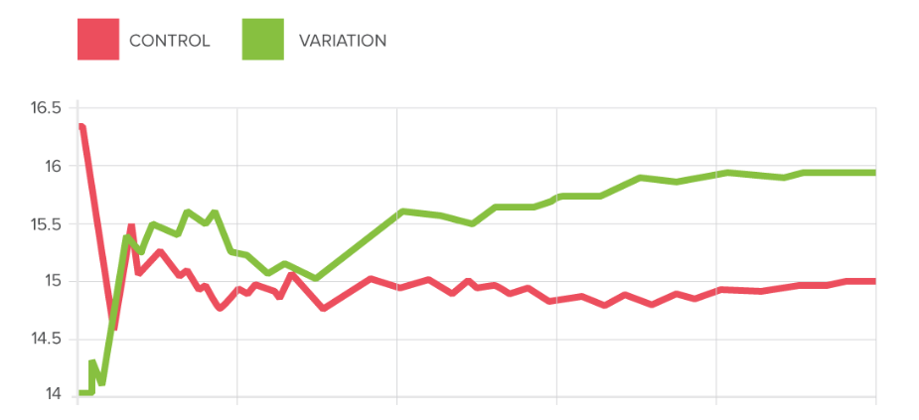
推荐系统 怎样实现AB实验

Slide 30


为什么需要AB Test?
定义：
A B测试是一种向产品的不同受众展示同一内容的2个或多个变体，并比较哪个变体带来了更多转化的做法。
AB测试是转化率优化过程的重要方法之一，使用它来收集定性和定量的用户见解，来了解潜在客户并根据该数据优化转化渠道。
为什么需要？
想要数据驱动，重点是做AB对比实验，然后模型、策略、设计等不断的迭代更新；
进行低风险的修改，先在小流量测试，如果没有问题再调大流量；
实现数据统计上的重大改进，降低人工猜测、直觉决策的不确定性；
怎样证明自己做的好？工程开发职位和算法职位的重大区分，后者更能用对比数据说话

Slide 31

怎样实现AB测试？
用户界面
推荐服务后端
AB测试配置端
报表端
1、开发同一个接口的两个分支
分别用于分桶A和分桶B
if bkt=='bka'; do x; else do y
2、配置试验 -按UV分桶
分桶A-key为bka：60%流量
分桶B-key为bkb：40%流量
3、访问后端服务
参数：用户ID
4、访问AB测试配置
参数：用户ID
5、返回分桶结果
返回：用户ID、分桶bkb
6、根据分桶==bkb
选择和分桶bka不一样的策略返回
7、访问日志日志
展现、点击，都带上分桶标志
8、查看AB分桶对比报表
CTR/UCTR/转化率等
9、分析结果落地
调大获胜分桶流量
全量部署获胜分桶

Slide 32
AB测试中的常见错误
不要同时运行太多测试：
要确定测试的优先级，一起测试太多的元素很难确定哪个元素对测试的成功或失败影响最大。
实验的流量大小：
流量样本的数量过小，实验结论不能使人信服
测试持续时间不能太短：
运行测试时间过短会导致测试失败或产生不重要的结果
无法遵循迭代过程：
A / B测试是一个迭代过程，每个测试都基于先前测试的结果，不管当前成功或失败，都不要停止继续AB测试

Slide 33
推荐系统 实现内容相似推荐

Slide 34
怎样实现内容相似推荐
计算物品最相似的其它物品列表，直接用于I2I相似推荐，或者U2I2I扩展推荐
内容获取
ID、标题、介绍
中文分词 - 提取关键词
工具：jieba分词
Word2vec
Spark word2vec
腾讯word2vec
Doc2Vec
平均、加权平均
TopN相似近邻搜索
scipy余弦相似度
LSH局部敏感哈希
redis缓存
item - list<item>
Flask/Java Web服务
根据物品ID返回列表

Slide 35
推荐系统 实现用户聚类推荐

Slide 36
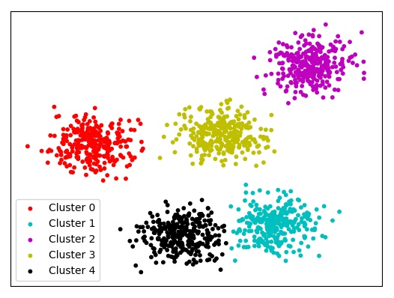
用户聚类推荐
聚类分析（英语：Cluster analysis）亦称为群集分析，是一种数据点分组的机器学习技术。给定一组数据点，可以用聚类算法将每个数据点分到特定的组中。
推荐思路：将用户进行聚类，给每个聚类推荐该人群喜欢的内容。

Slide 37
技术实现流程
用户聚类
分群热榜统计
类别信息
性别、年龄、职业等
one-hot
Vector
Assembler
聚类算法
k-means
聚类结果
用户ID
聚类数字
历史日志
用户-播放记录
行为列表
播放、购买等
word
embedding
热榜结果
聚类 - 热榜列表
计算结果缓存
正排列表 cassandra
格式：用户ID、聚类数字
倒排列表 redis
聚类数字，推荐ITEM列表
在线服务
输入：用户ID
获得用户聚类数字
获取该聚类推荐列表

Slide 38
优缺点
优点：
实现简单，spark、sklearn均有现成接口，数据结果存储量很小；
可用于新用户冷启动，使用用户注册信息、从站外获取用户信息、行为列表，做聚类即可个性化推荐
缺点：
精度不高，群体喜欢的内容，并不一定个人喜欢，不够“个性化”

Slide 39
推荐系统 怎样实现矩阵分解协同过滤

Slide 40
推荐系统分类
推荐系统
基于协同过滤的推荐系统
Collaborative Filtering
基于内容的推荐系统
Content-Based
混合推荐系统
CF + Content-based
基于数据统计(记忆)的CF
Neighborhood-Based
基于模型(参数学习)的CF
Model-based
矩阵分解

Slide 41
矩阵分解
矩阵分解：指将一个矩阵分解成两个或者多个矩阵的乘积，意义层面的解释为通过隐含特征（latent factor）将user兴趣与item特征联系起来；
User矩阵：4*2
输入矩阵：4*3
 | K1 | K2
U1 | 0.4 | 0.3
U2 | 0.2 | 0.5
U3 | 0.6 | 0.5
U4 | 0.4 | 0.8
输出矩阵：4*3
 | I1 | I2 | I3
U1 | ? | 3 | 5
U2 | 4 | ? | 6
U3 | ? | ? | 7
U4 | 8 | 8 | ?
 | I1 | I2 | I3
U1 | 6.3 | 2.8 | 4.6
U2 | 4.5 | 3.6 | 5.8
U3 | 5.8 | 5.7 | 6.8
U4 | 7.8 | 7.5 | 6.8
矩阵分解
K=2
Item矩阵：2*3
矩阵乘法
近似于原矩阵
 | I1 | I2 | I3
K1 | 0.3 | 0.2 | 0.6
K2 | 0.4 | 0.5 | 0.4
模型训练的目标，是输出矩阵和输入矩阵之间的误差最小
输出矩阵的所有单元格都有值，缺失值的填充代表用户评分的预测值
模型训练的输出是用户向量和物品向量，都是K维度，代表K个不同的隐含兴趣点
用户*用户、用户*物品、物品*物品分别都可以计算彼此的相似度

Slide 42
矩阵分解 - 真实数据流动
原始输入文件
用户向量
U2I推荐结果
用户ID | 物品ID | 播放量
10001 | 301 | 3
10002 | 302 | 5
10003 | 303 | 8
用户ID | 向量
10001 | [0.8, 0.7, 0.9]
10002 | [0.7, 0.5, 0.6]
10003 | [0.3, 0.8, 0.2]
用户ID | 推荐物品列表
10001 | 302, 303
10002 | 301, 303
10003 | 301, 302
正排列表 cassandra
格式：用户ID、推荐物品列表
物品向量
I2I推荐结果
als = ALS(userCol="userId",
itemCol="movieId",
ratingCol="rating")
model = als.fit(training)
物品ID | 向量
301 | [0.4, 0.2, 0.4]
302 | [0.6, 0.3, 0.2]
303 | [0.4, 06, 07]
物品ID | 最相似的物品列表
301 | 302, 303
302 | 301, 303
303 | 301, 302
倒排列表 redis
物品ID，相似推荐物品列表
矩阵分解模型训练

Slide 43
矩阵分解的优缺点
优点：
将高维的矩阵映射成两个低维矩阵的乘积，解决了数据稀疏的问题；
预测的精度比较高，高于基于领域的协同过滤以及基于内容等方法；
缺点：
推荐结果无法解释，其隐空间中的维度无法与现实中的概念对应起来；
模型训练比较费时，比如只能天粒度离线训练；

Slide 44
推荐系统 API服务接口长什么样子？

Slide 45
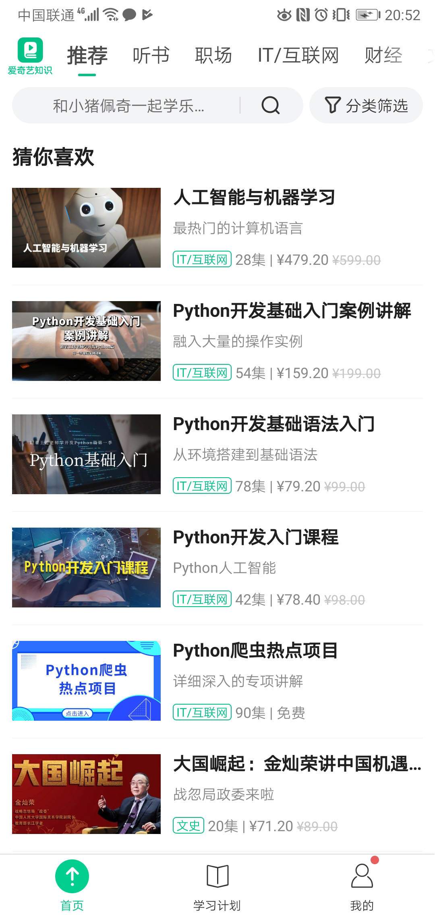
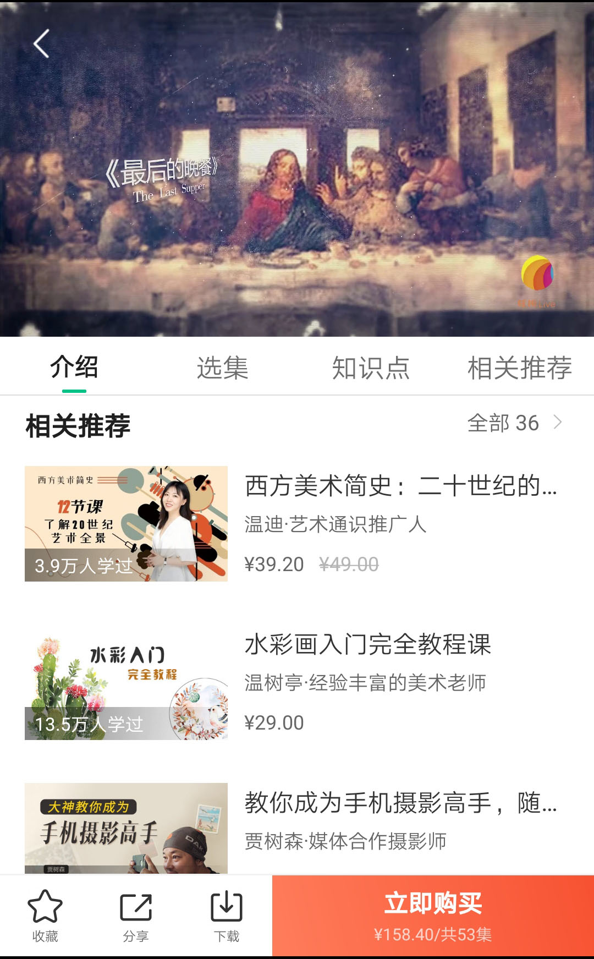
推荐系统的两大场景
以《爱奇艺知识》APP为例：
U2I推荐
千人千面，给每个用户推荐个性化的内容
首页推荐、猜你喜欢等模块
I2I推荐
基于当前消费的内容推荐相似的内容，一般叫做相关推荐

Slide 46
API接口要完成的任务
给某个确定的用户，在他某个使用场景下，推荐他最喜欢的列表
function(用户信息、环境信息、物品信息) = 推荐概率
前端传入：用户ID、环境信息，需要API接口传入
后端返回：返回的是按概率排序的TOPN物品
后端计算：根据用户ID查询用户信息、物品ID查询物品信息、计算用户对每个物品的喜欢概率

Slide 47
API接口设计
整个推荐系统只有一个大接口，通过HTTP+JSON的方式对外提供服务
入参：
用户ID
设备号、手机号、微信号、QQ号
场景ID
代表某个页面的某个推荐区块
比如首页猜你喜欢、详情页相关推荐
物品ID
相关推荐/相似推荐需要
环境信息
设备平台、网络类型Wifi/4G、地理位置
分页参数
pageidx、size
返回：
物品列表
物品信息，比如标题、价格、封面图
每个Item的召回算法，可以多个，reltime@cf
分桶ID
代表某个推荐算法，比如协同过滤、内容推荐、混合推荐等
前端行为上报打点需要带上该ID，跟踪分桶效果
推荐eventid
跟踪单次推荐的展现、点击等效果
前端行为上报打点需要带上该ID
分页信息

Slide 48
推荐系统 怎样解决 物品冷启动问题

Slide 49
怎样解决物品冷启动问题
物品冷启动：新加入系统的物品，因缺少行为数据而无法被扩散推荐；
在注重时效性的场景是问题，比如新闻类应用
推荐系统
基于内容的推荐算法
使用内容本身的信息
基于协同过滤的推荐算法
使用群体行为数据
方法1：物品相似U2I2I
方法2：抖音的多级流量池算法

Slide 50
解决物品冷启动问题
方法1：基于物品相似算法的U 2 I 2 I，类似功能：看了还看、相关推荐
内容属性：标题、描述、分类、标签、作者等
映射成物品内容向量
余弦相似度计算
物品列表
物品-物品
相似度TOPN列表
通过内容相似，把新物品“带出来”
用户
产生行为
物品A
推荐相似
物品A
相似的其它物品

Slide 51
解决物品冷启动问题
方法2：抖音内容推荐算法，多级流量池机制，实质上是基于行为方法的试探
进入标准：
标题/简介/封面等内容质量、账号粉丝数等评级
新的物品
一级流量池
500推荐量
流量池晋升影响因素：
播放率、点赞率、评论率、转发率
如果在某一级流量池效果不达标
则不再晋升流量池，推荐量停止
二级流量池
1W推荐量
依然是个性化的
根据内容标签的分发
N级流量池
10W推荐量
冷启动结束
协同过滤已经可以很好的推荐

Slide 52
当今推荐系统 极其重要的 Embedding技术

Slide 53
Embedding：近几年推荐技术研究的前沿、重要的、大量论文攻克的一个技术方向，并且在真实应用中收获了非常好的效果
Embedding是什么东西？
Embedding有什么用途？
怎样使用数据生成Embedding？
使用Embedding有什么技术难题？

Slide 54
Embedding是什么东西？
直观上看，是一个数组，元素是小数数字
物理意义上，每个小数代表一个兴趣强度
以下两个都叫Embedding
比如：[0.3, 0.5]
因为有2个元素，也叫2维Embedding
比如：[0.3, 0.8, 0.4, ... ...，0.1, 0.3]
因为有100个元素，叫100维Embedding
比如数组第一个元素代表“喜剧”，第二个代表“动作”
用户Embedding：[0.8, 0.3]，含义是：
这个人喜欢0.8强度的喜剧，喜欢0.3强度的动作
电影Embedding：[0.4, 0.6]，含义是：
这个电影0.4的强度是喜剧片，0.6的强度是动作片
余弦函数([0.8, 0.3], [0.4, 0.6])就能算出来这个人喜欢这个电影的程度
这是可解释的embedding
但一般情况下，是用机器学习得到用户/物品的Embedding
这时候每个数值没法解释代表什么“兴趣”
虽然没法解释，这样的“兴趣向量”却可以大量使用
也叫作latent factor、隐因子、隐含兴趣向量

Slide 55
怎样使用Embedding?
假如使用某种算法（下一页介绍）
得到了每个用户的100维兴趣向量、每个物品的100维兴趣向量，每个元素表示“隐含的兴趣”
n个物品的100维Embedding向量
物品1 | [0.2,0.3,0,6,......,0.6,0.2]
物品2 | [0.1,0.5,0,3,......,0.1,0.4]
... ...
物品n | [0.3,0.7,0,5,......,0.8,0.4]
应用1：物-物推荐，相关推荐、买了又买、看了又看
使用一个物品的Embedding向量
用余弦相似度计算最相似的TopN个物品
应用2：人-物推荐，猜你喜欢、猜你想看、猜你想买
使用一个用户的Embedding向量
用余弦相似度计算最相似的TopN个物品
m个用户的100位兴趣Embedding向量
用户1 | [0.4,0.3,0,5,......,0.8,0.2]
用户2 | [0.2,0.3,0,4,......,0.2,0.3]
... ...
用户m | [0.3,0.2,0,1,......,0.5,0.6]
应用3：人-人推荐，猜你认识、推荐好友
使用一个用户的Embedding向量
用余弦相似度计算最相似的TopN个用户

Slide 56
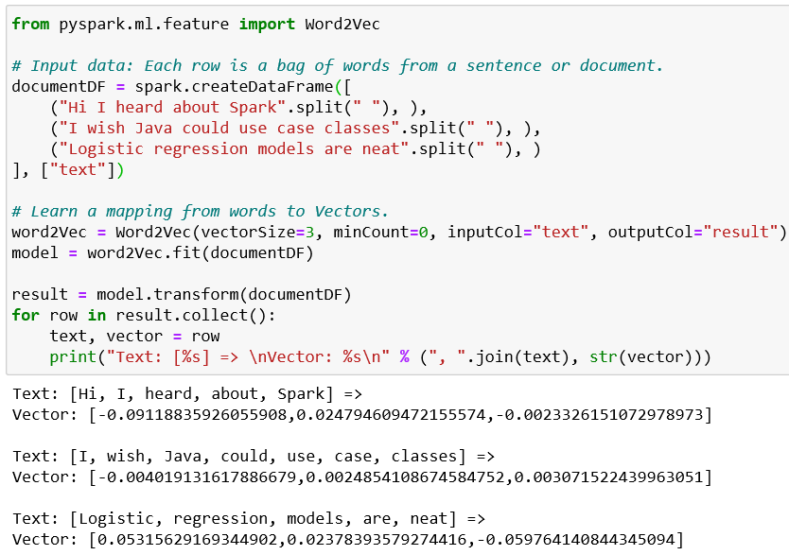
怎样使用数据生成Embedding？
1、基于内容word2vec的Embedding；2、协同过滤矩阵分解的方法；3、DNN深度学习的方法
Item2vec算法：
把（文档ID，用户词语列表），变成（用户ID，播放电影ID列表），输入到word2vec，就能得到每个电影的Embedding向量

Slide 57
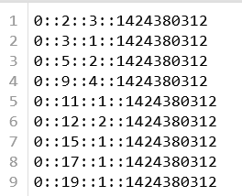
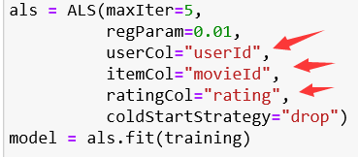
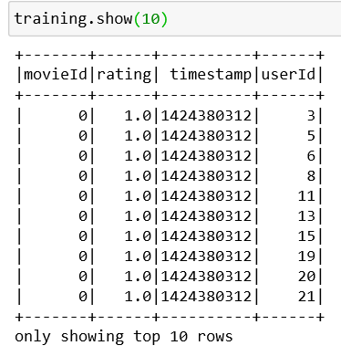
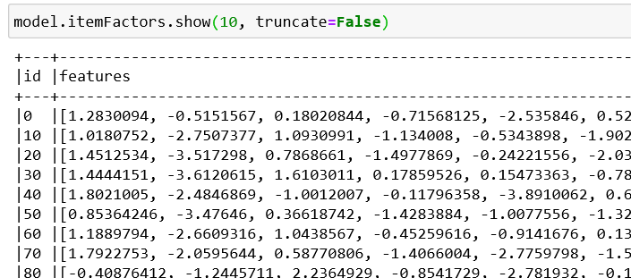
怎样使用数据生成Embedding？
1、基于内容word2vec的Embedding；2、协同过滤矩阵分解的方法；3、DNN深度学习的方法
1、准备输入文件：(用户ID、物品ID、评分、时间)
3、使用spark als训练
2、读取到spark
4、得到内容的embedding向量

Slide 58
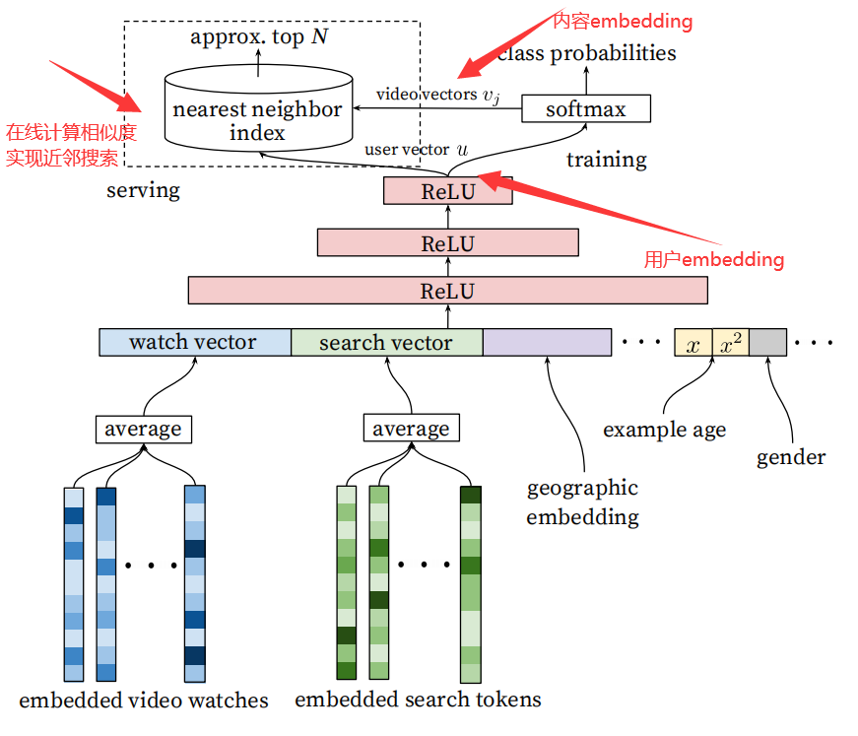
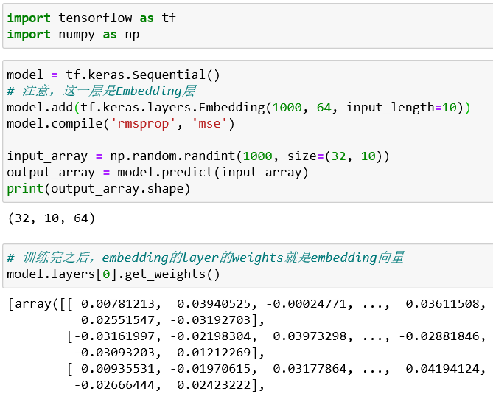
怎样使用数据生成Embedding？
1、基于内容word2vec的Embedding；2、协同过滤矩阵分解的方法；3、DNN深度学习的方法
一个DNN模型中，Embedding层的weights就是向量

Slide 59
使用Embedding的技术难题？
Embedding的快速近邻搜索是一个技术难题
问题：
对一个电影embedding，怎样在100W的其它电影Embedding中，搜出Top10最相似的电影？
几个方法：
1、离线暴力搜索
对100W的每个embedding，离线使用for循环挨个计算余弦相似度，产出TOP 10的电影
将（电影ID、相似TOP10的电影ID列表）存入Redis在线使用
2、离线LSH降低准确度的相似搜索
LSH：局部敏感哈希
原理是先把Embedding分成很多桶，然后在桶或桶的附近搜索，可以极大加快搜索速度
3、在线搜索，满足50MS以下的百万、千万的近邻搜索
常用facebook开源的faiss近邻搜索库，可以流式往里面添加Embedding，然后ms级别搜索近邻
使用的原理为降维、聚类、索引树等方法

Slide 60
推荐系统 依赖数据源与特征工程

Slide 61
数据来源与数据应用
数据来源
数据应用
业务数据库
MySQL、REDIS
物品数据、用户列表
离线/在线处理
用于机器学习预估模型训练
前端埋点日志
Kafka流/HDFS表
用户行为日志
在线实时请求
用于在线机器学习模型预估
外部数据
CSV/TXT/API/HIVE表
其他业务的可用数据
统计报表输出
用于查看效果报表/ABTest效果

Slide 62
推荐系统数据分类
用户数据
自然属性：性别、年龄、学历、职业、收入水平、消费水平
统计属性：最近N天最喜欢的物品列表、标签、作者、价格区间
物品数据
基本属性：标题、分类、标签、作者、评分、价格、发布时间
统计属性：最近N天热度、点击/播放等次数、最喜欢看的人群性别/年龄/职业分布
行为数据
点击、播放、收藏、关注、评论、分享、搜索、购买
故事：用户在某环境下
对物品做了某操作
行为数据表达了
用户直接的兴趣偏好
上下文环境
时间、地点、天气、节假日、手机型号、网络

Slide 63
数据源的特征处理
问题背景：机器学习模型的输入，都需要是数值类型
特征工程：把原始特征经过筛选、转换、映射，得到可以输入给机器学习模型的数值类型
数值类特征
比如年龄、价格
1、归一化处理
2、分箱处理
文本类特征
比如标题、关键词
先分词、提取关键词
1、one/multi-hot编码
2、tf-idf/word-embedding
ID类特征
播放、购买的ID列表
embedding向量化

Slide 64
推荐系统 开发所需要的技术环境

Slide 65
推荐系统开发所需要的技术栈
在线服务：flask、docker、grpc/http
机器学习：sklearn、spark mllib、tensorflow
数据存储：mysql、redis、hbase
数据处理：numpy/pandas、hive、spark
编程语言：python、java、c++

Slide 66
课程代码实战的编程环境
系统环境：
在virtualbox虚拟机用ubuntu搭建python环境
用windows/linux/mac用securecrt远程连接ubuntu
编辑器：jupyter notebook、pycharm
Python环境：
anaconda
numpy/pandas/matplotlib
sklearn
tensorflow
pyspark
flask

Slide 67
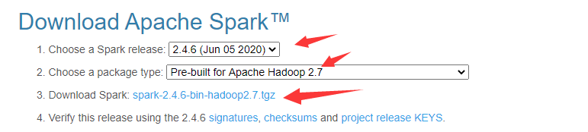
PySpark在Ubuntu下安装
1、下载安装包
地址：https://spark.apache.org/downloads.html
2、解压到/home/pss/software/spark-2.4.6-bin-hadoop2.7
3、在~/.bashrc最后添加环境变量
export SPARK_HOME=/home/pss/software/spark-2.4.6-bin-hadoop2.7
export PATH=$SPARK_HOME/bin:$PATH
4、安装findspark，这样可以在jupyter notebook中自动查找spark环境
pip install findspark

Slide 68
推荐系统 - 实战 PySpark训练word2vec 实现内容相似推荐

Slide 69
推荐系统 - 实战 使用腾讯开源Word2vec实现内容相似推荐

Slide 70
推荐系统 - 实战 Python训练item2vec 实现电影相关推荐

Slide 71
推荐系统 - 实战 Python使用SparkALS 矩阵分解实现电影推荐

Slide 72
推荐系统 - 实战 Python实现 基于标签的推荐系统

Slide 73
推荐系统 - 实战 Tensorflow2实现 双塔DNN排序模型

Slide 74
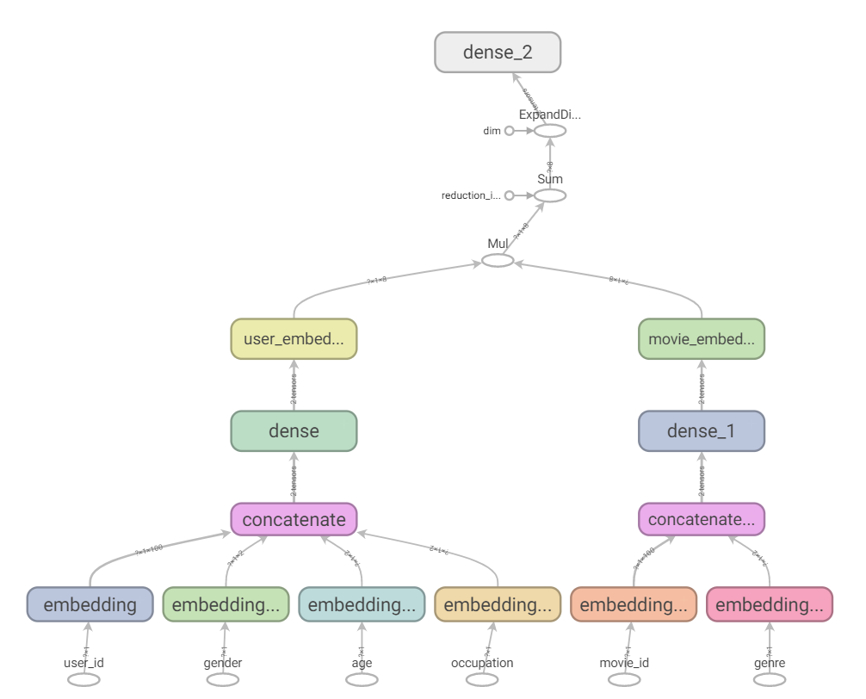
产出的Embedding
可以用于ANN近邻搜索
User塔
Item塔

Slide 75
推荐系统 - 实战 Python使用Faiss 实现向量近邻搜索

